Slide 1
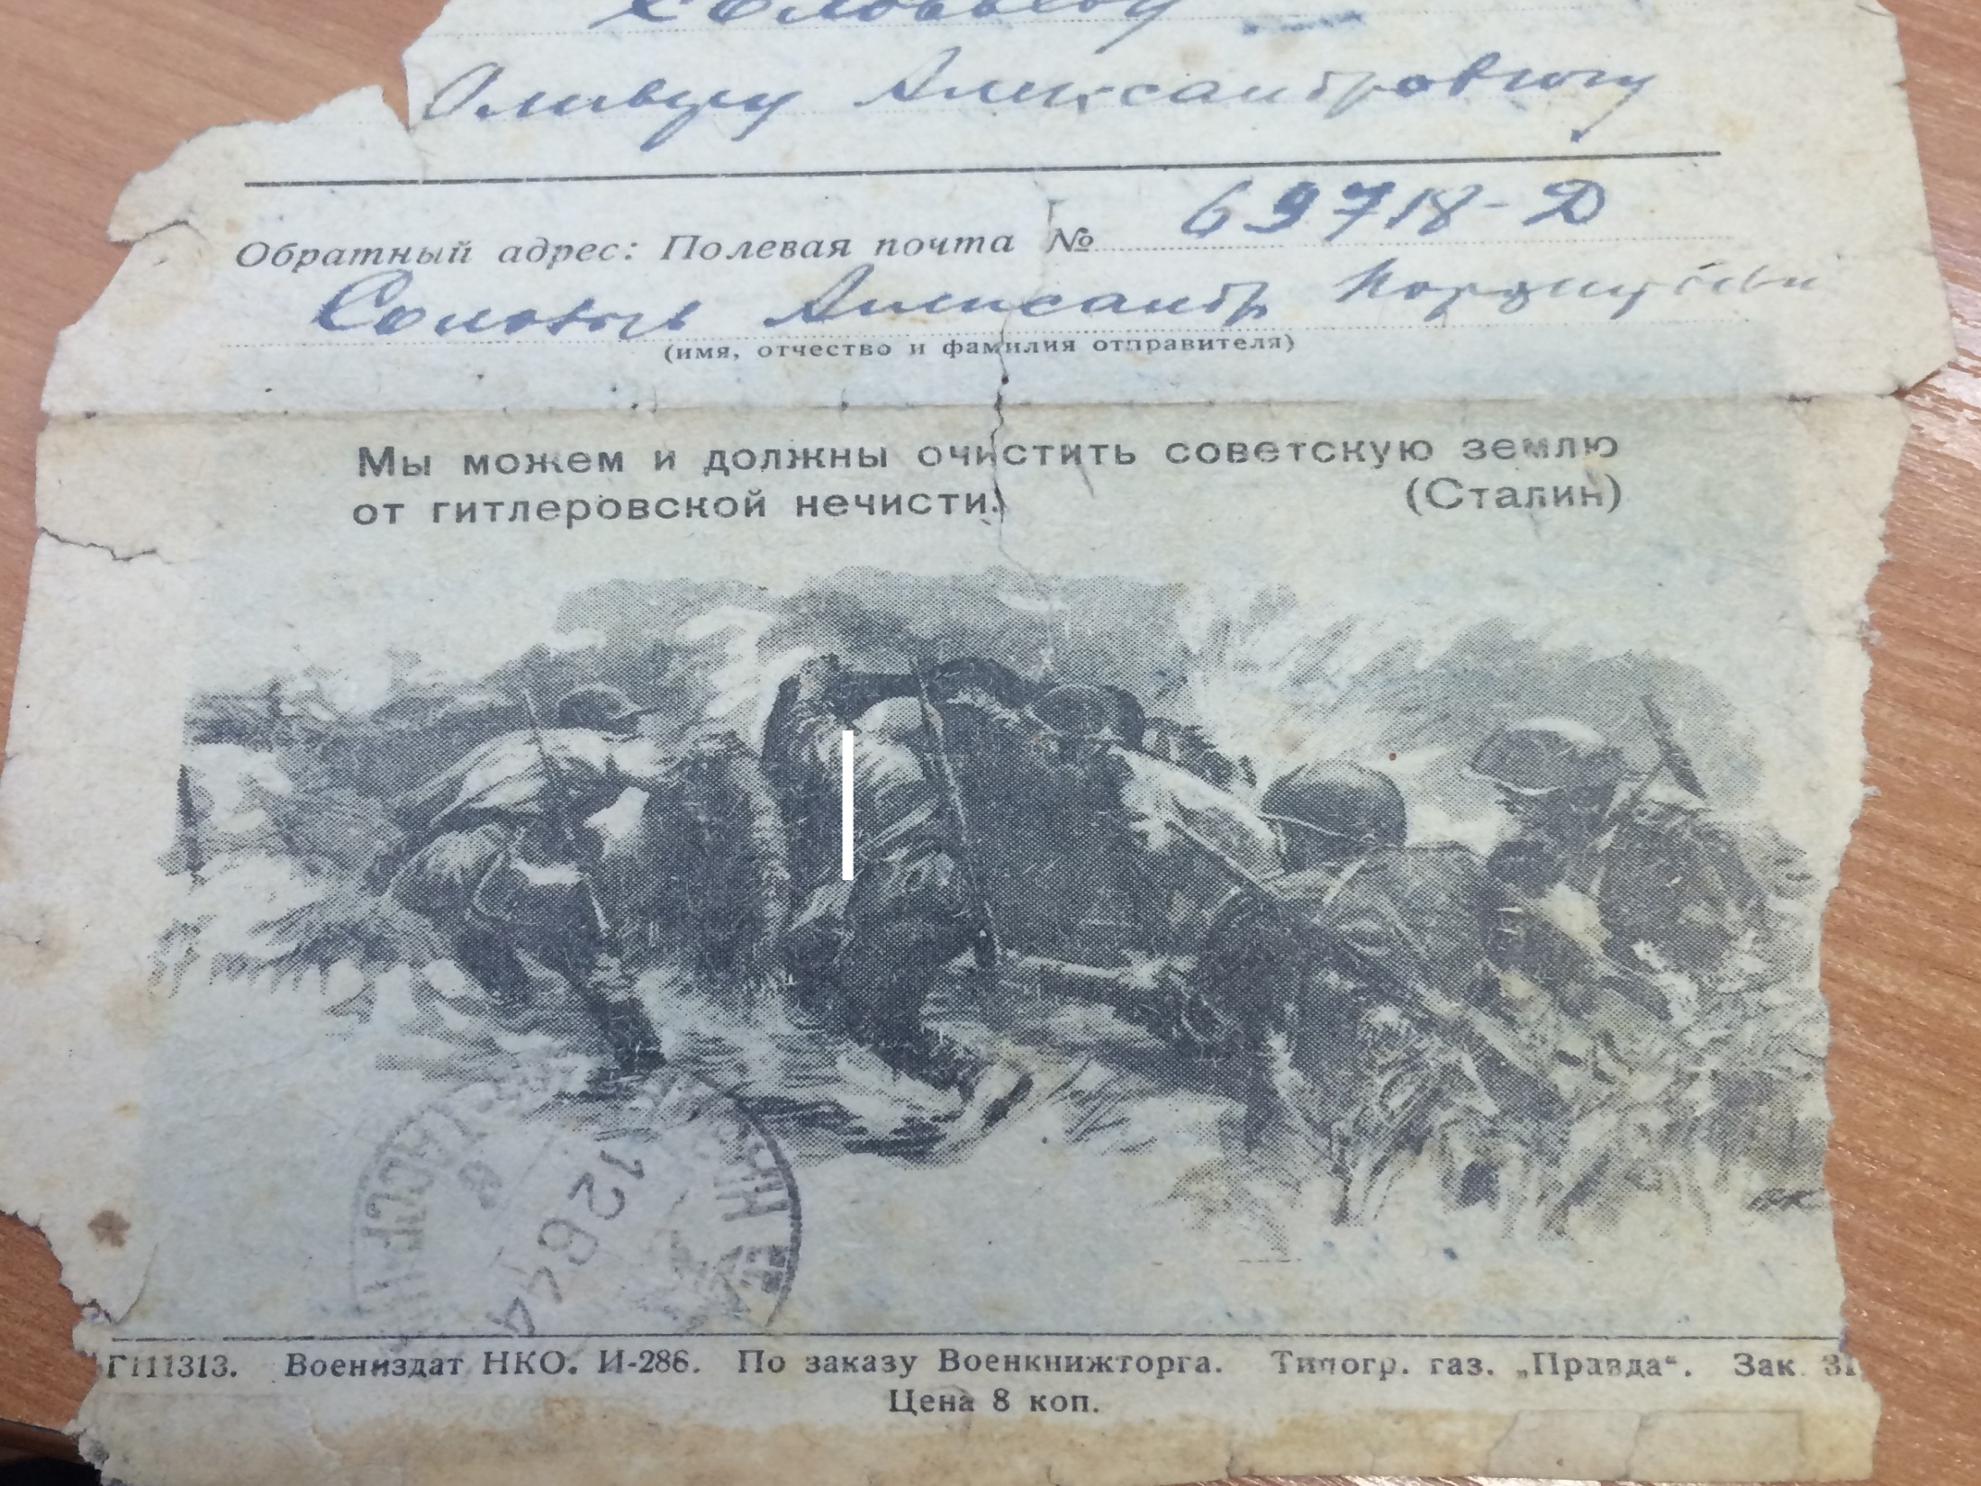
К 70-летию
Великой Победы
Малкова Ева
6 А класс

Slide 2
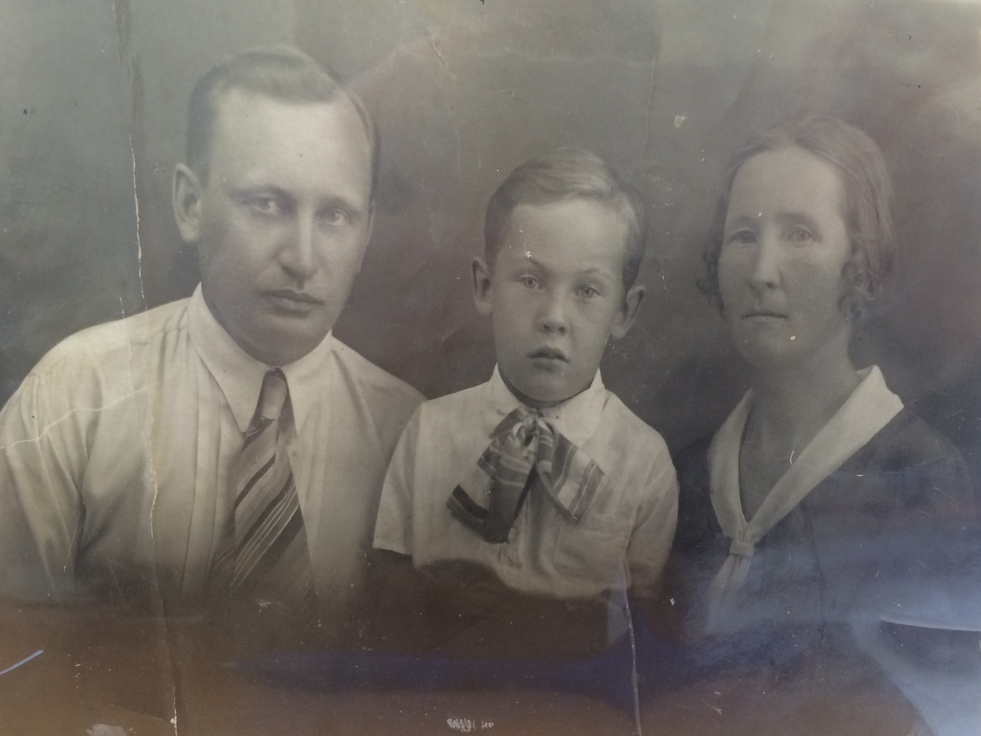
Это мой прадедушка Оливер со своими мамой и папой. За три года до войны. Здесь ему 8 лет
2 июля 1938 год,
Казань

Slide 3
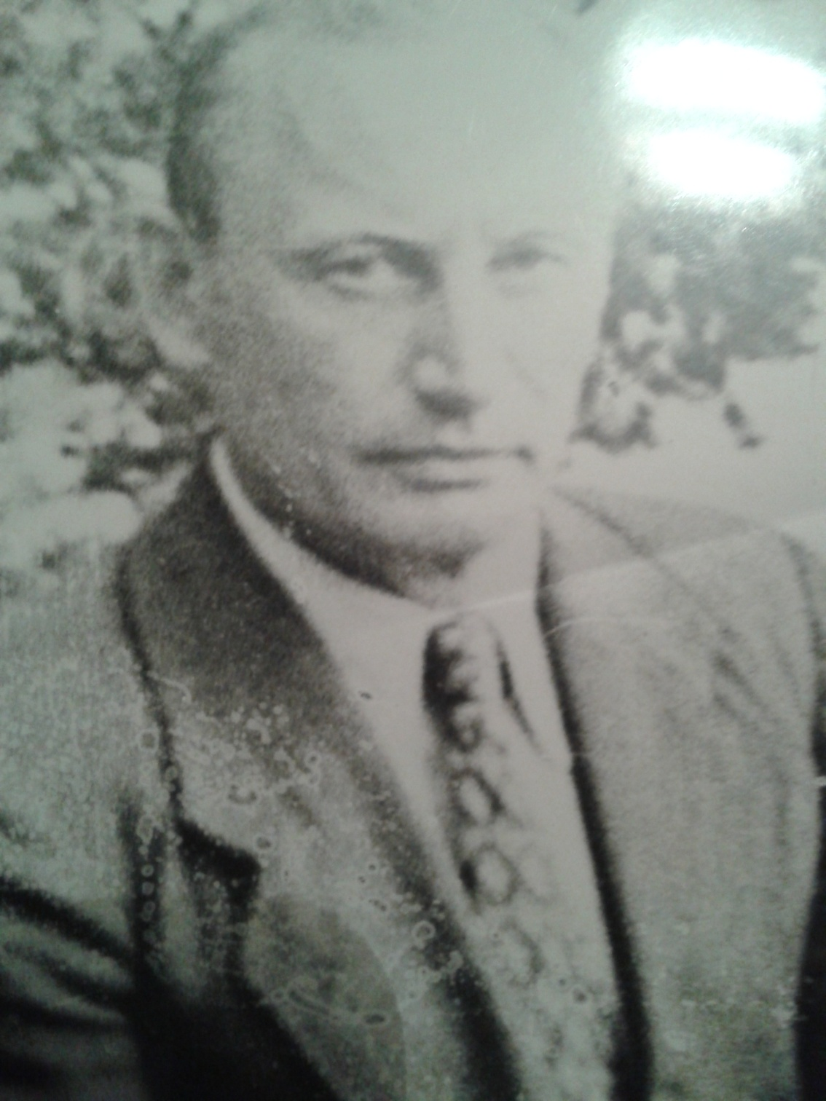
Когда началась война, его папа, Соловьев Александр Порфирьевич, директор школы №98 тогда Молотовского, а теперь Советского района города Казани , ушел на фронт.
Он служил в зенитных войсках, был командиром отделения.

Slide 4
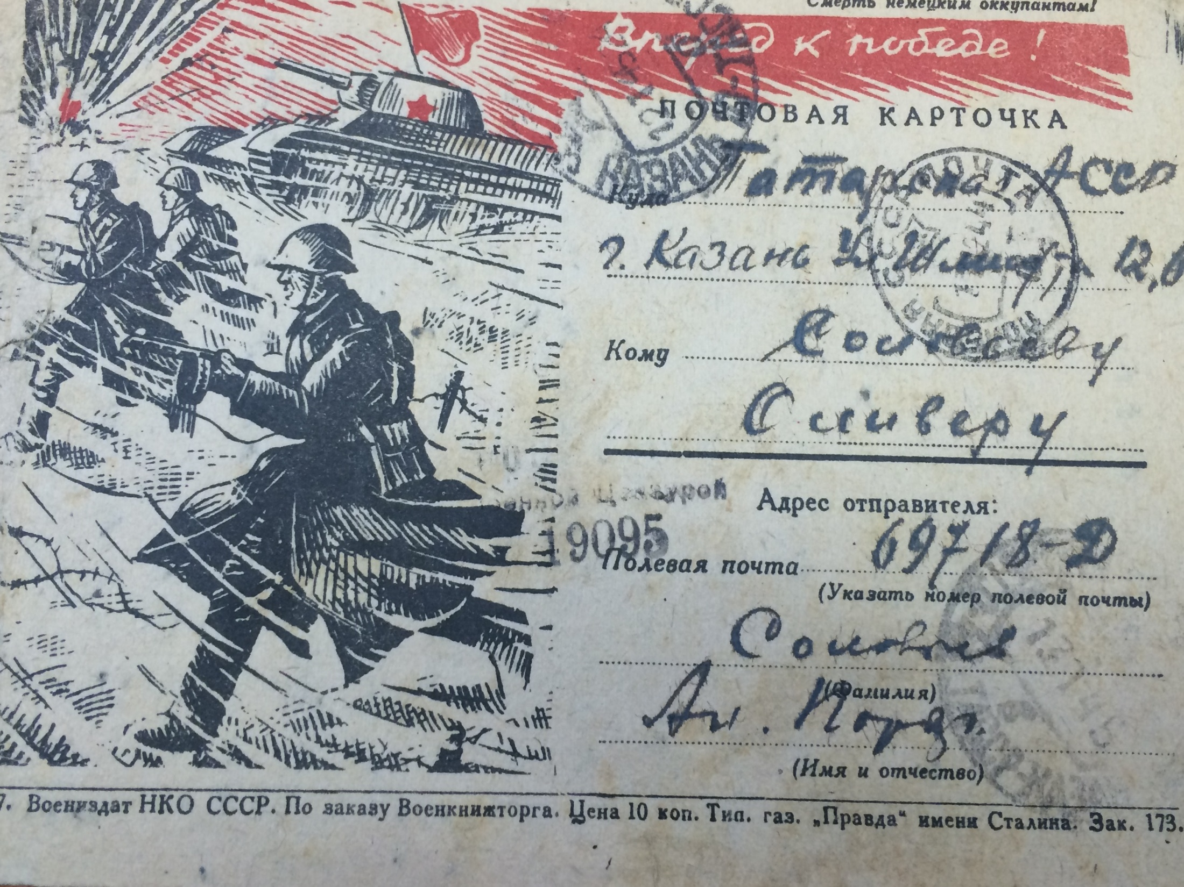
Как у него находилось время писать домой письма? Жене и каждому из трех сыновей в отдельности. Письма добрые, теплые, волнительные.
Не удивительно, что они до сих пор хранятся в нашей семье

Slide 5
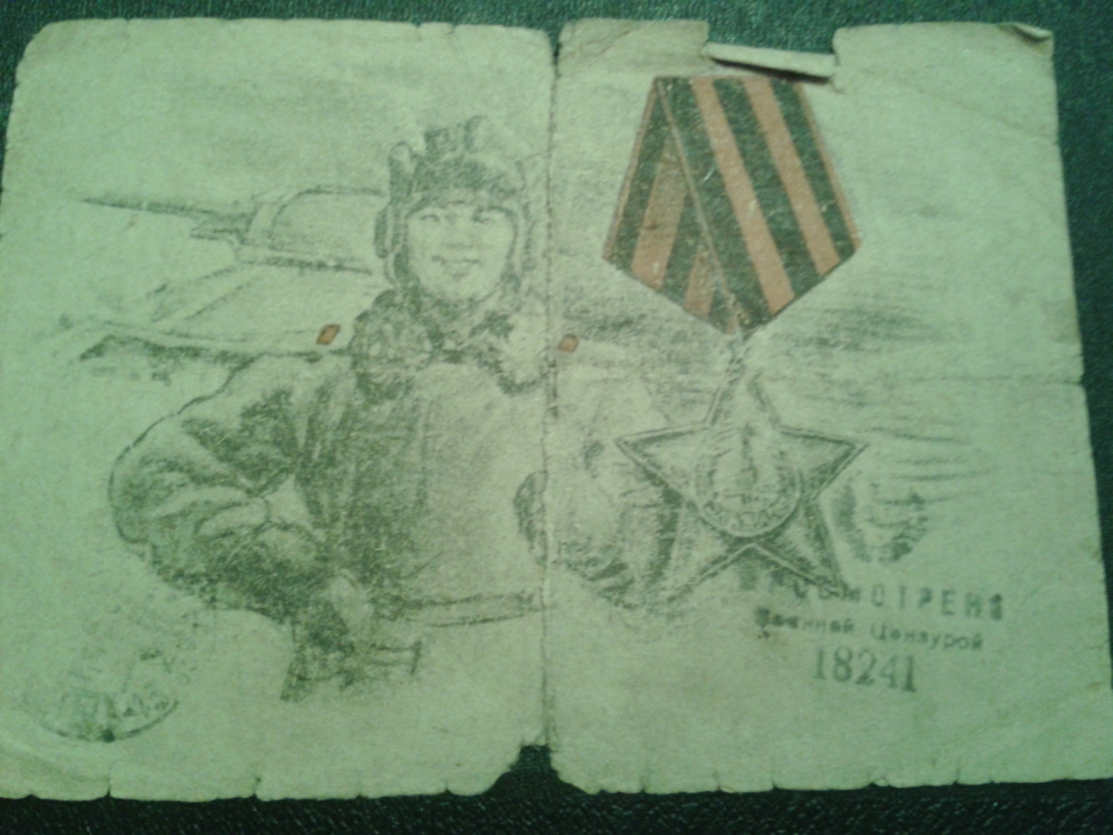
10 октября 1942 год, Кунцево
«Милый мой сыночек Лируша!
Спасибо тебе за открытку. Я живу хорошо, обучаюсь военному делу на отлично. Как учишься ты, пиши об этом мне подробнее. В какой школе учишься, как ведешь себя? Помогаешь ли маме в хозяйстве и уходе за братиками? Сыночек, помогай маме во всем, она больная, ей трудно, а ты уже большой и сможешь ей помочь и сам учиться на отлично. Есть ли у вас дрова на зиму? Ну, пока, до свидания. Крепко тебя целую, обнимаю. Твой папа»

Slide 6
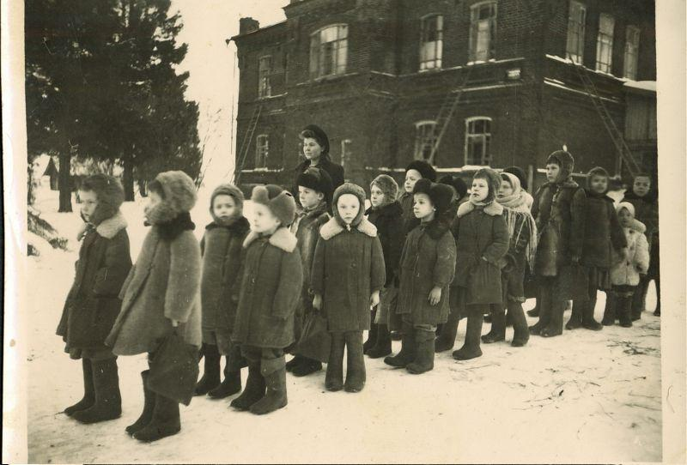
В этот, 1942 год, семье прадедушки пришлось очень тяжело. Только что родился Коленька (самый младший из трех братьев). Аттестат от отца долго не приходил. Дров не было. Мама прадедушки, Софья Петровна, не работала. Голодали. Она продавала вещи, но не удачно, не умела. Хлеб и сахар покупали на рынке . Пока мама бегала в поисках пищи, прадедушка, смотрел за младшими братьями. Мама собирала очистки от картошки на помойке, а дети пекли их на буржуйке.

Slide 7
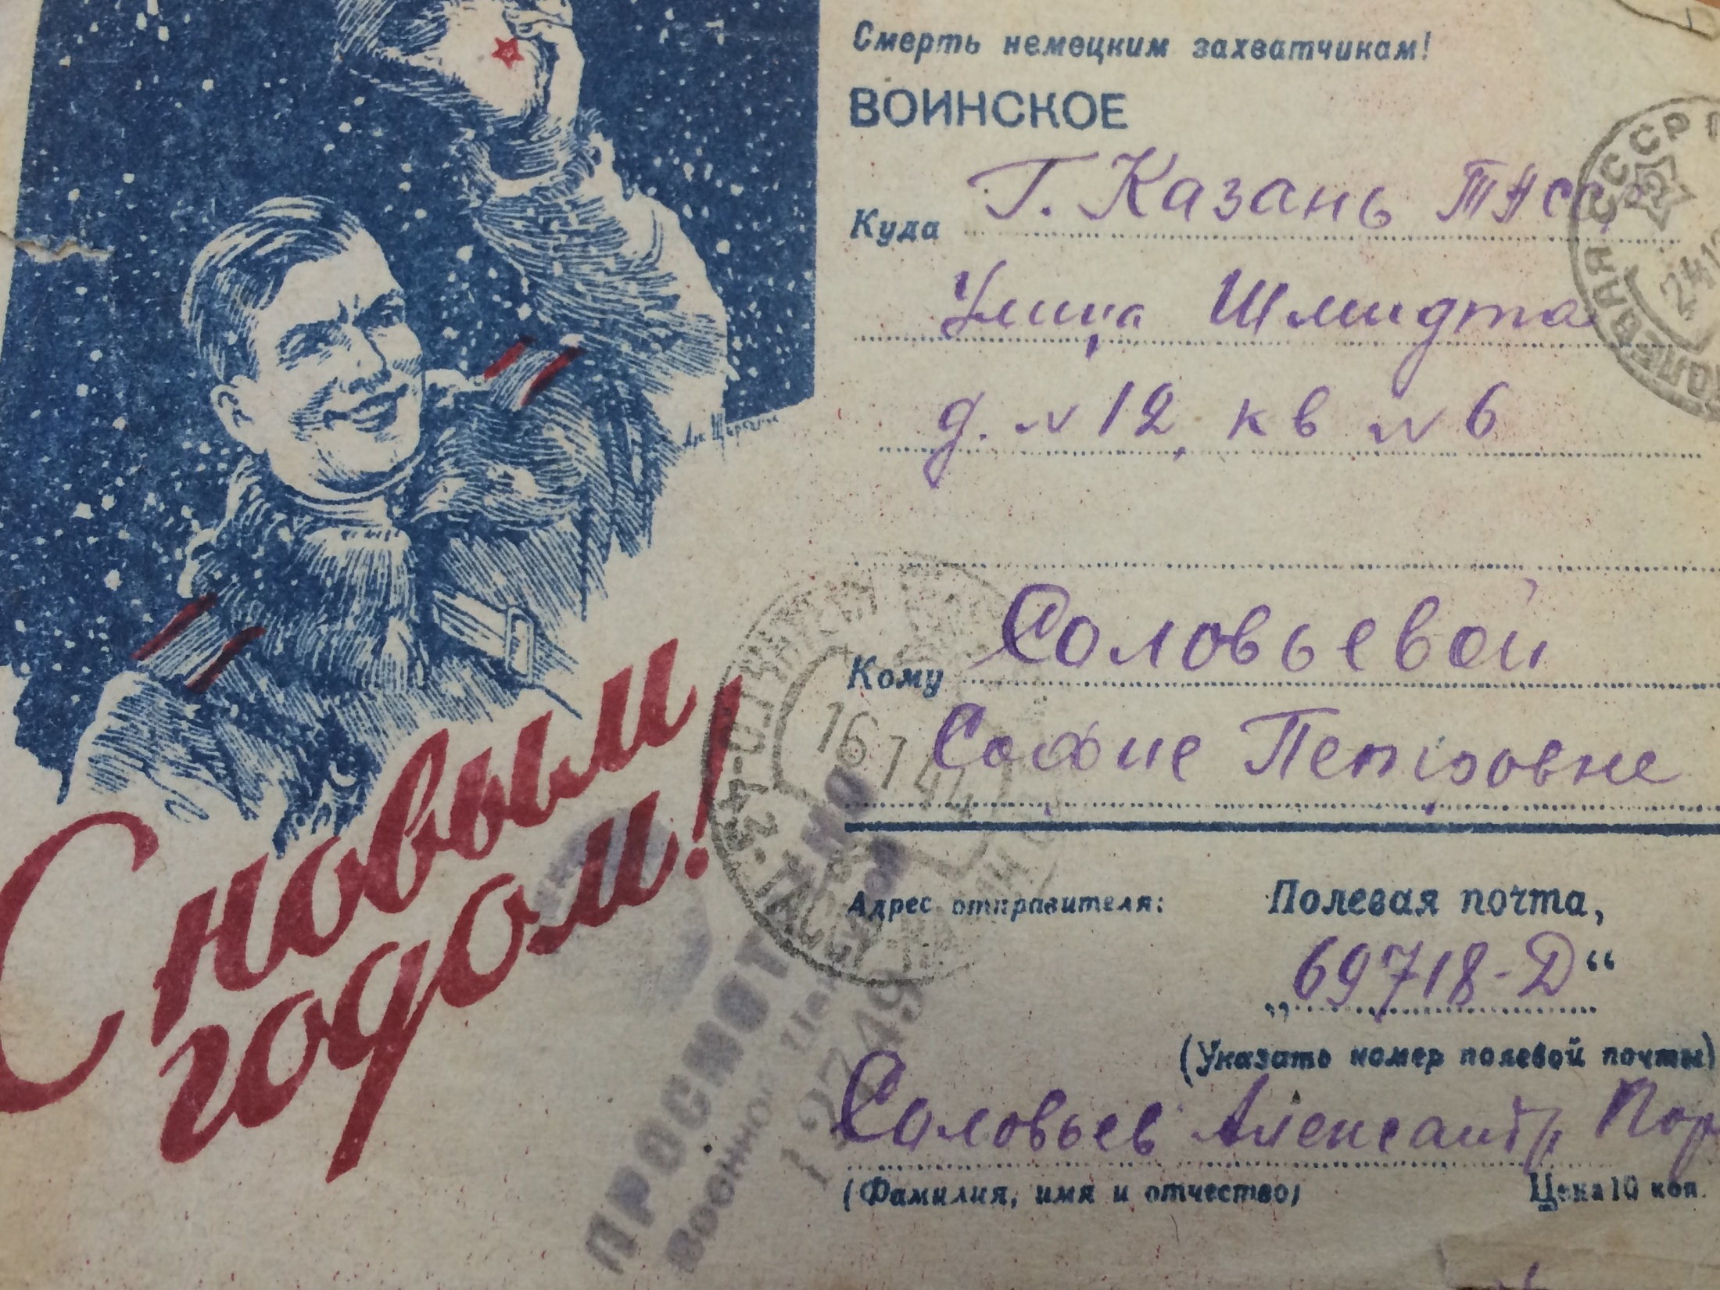
23 декабря 1943 год
«Милые мои, дорогие, Соничка и сыночки! Поздравляю вас с наступающим новым 1944 годом и желаю вам всем здоровья, в первую очередь здоровья, так как в остальном этот год будет для всех нас, для нашей Родины, годом, который многие века будет помнить все человечество – в этот год будет уничтожен фашизм. Поэтому этот год принесет всем много радостей»

Slide 8
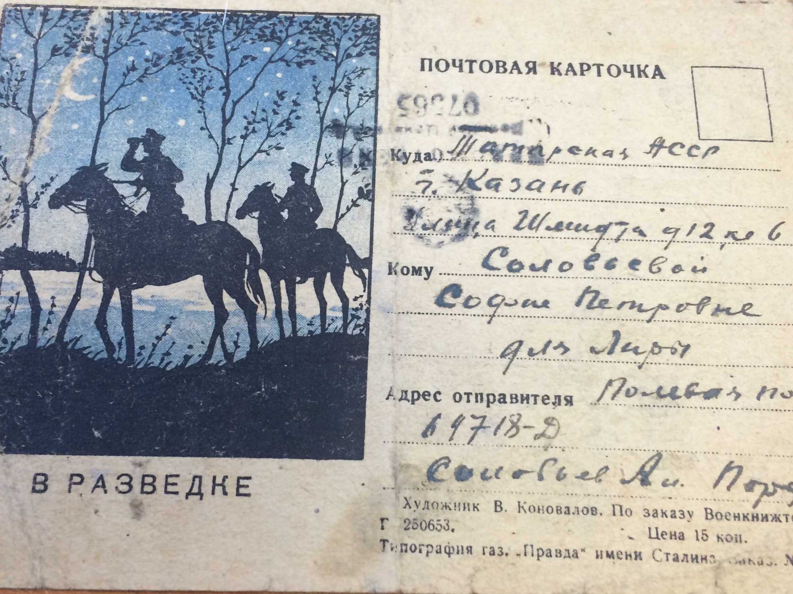
13 декабря 1944 год
«Лируша! Дорогой мой, милый сынок!
Я знаю, что без меня вы с мамочкой живете трудно. Но сейчас трудно каждому честному человеку, каждому гражданину, любящему свою родину . Надо напрячь все свои силы, помогать мамочке и хорошо учиться»

Slide 9
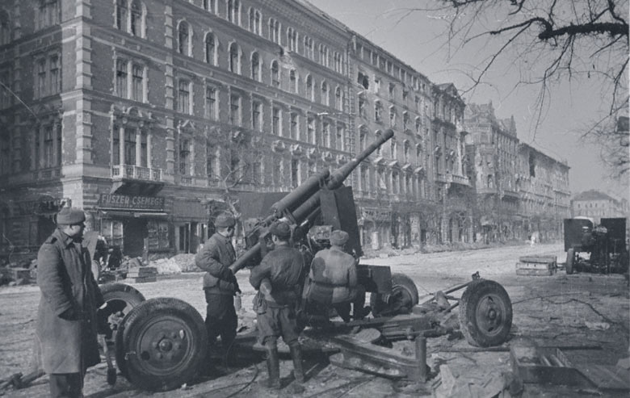
Где воевал Александр Порфирьевич можно теперь узнать только из писем. А писал он ото всюду: Московская область, Ростовская область, Кавказ, Венгрия, Варшава.
О новых званиях и наградах родные узнавали тоже из писем: младший сержант, сержант, младший лейтенант.
В письме от 4 мая 1945 года он пишет, что награжден медалью за оборону Кавказа.
Демобилизовался и вернулся домой Александр Порфирьевич только в ноябре 1945 года

Slide 10
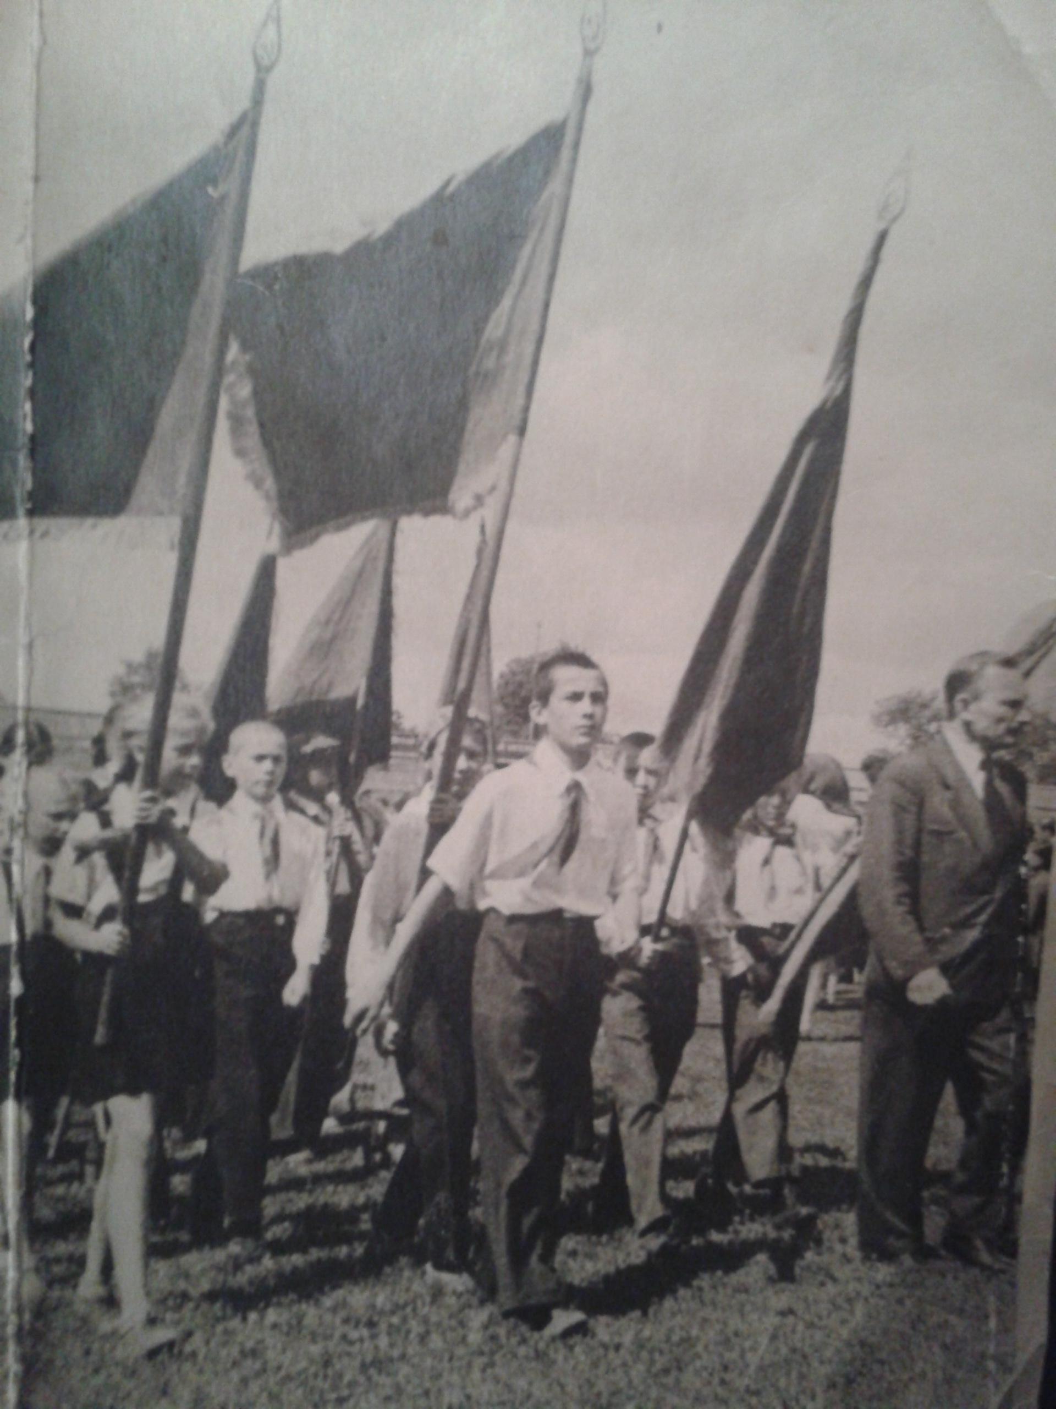
Когда война закончилась, моему прадеду было 15 лет.
Он не воевал на фронте, не жил на оккупированной территории, не работал на заводе.
Он был обычным мальчиком из самой обычной советской семьи.
И все же Он был участником этой войны от первого и до последнего ее дня.
14 июня 1948 год,
Казань

Slide 11
Конец

